Slide 1
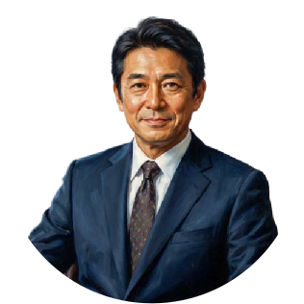
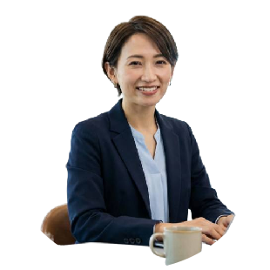
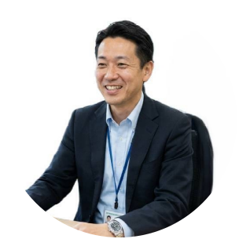
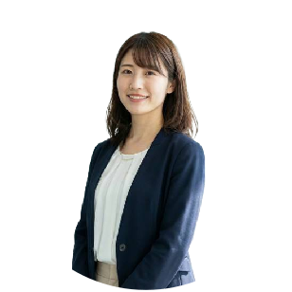
MEMBER PROFILE
チームメンバー紹介
写真
写真
写真
写真
山田 太郎
田中 花子
佐藤 翔太
鈴木 美咲
プロダクトマネージャー
デザイナー
エンジニア
マーケター
SaaSプロダクトの
立ち上げからグロースを
リード。10年以上の経験。
UI/UXデザインを軸に
ユーザー体験の向上を
推進。
フロントエンドから
バックエンドまで幅広く
技術領域をカバー。
データドリブンな
マーケティング戦略で
事業成長を支援。

